Slide 1
Workshop Data Science
🐄
📊
🤖
Mengolah Data Menjadi Cerita Bisnis
Balik Kampoeng × SMAN 1 Boyolali
29 Mei 2026
Dari raw dataset → insight → visualisasi → prediksi sederhana → laporan PDF
Belajar seperti data analyst muda

Slide 2
Misi hari ini
Kalian menjadi data analyst muda untuk membantu bisnis susu lokal
Pak Bambang punya data penjualan, tapi belum tahu cerita di balik angkanya.
Output akhir
Produk apa yang paling laris dan paling menguntungkan?
Kecamatan mana yang punya potensi penjualan terbesar?
Apakah promo benar-benar menaikkan penjualan?
Bisakah kita memprediksi penjualan Susu Segar dari kondisi harian?
Laporan PDF ringkas yang berisi insight, grafik, dan rekomendasi bisnis.
raw data → clean data → story
Balik Kampoeng × SMAN 1 Boyolali | 29 Mei 2026
02

Slide 3
Kenapa data science penting sekarang?
AI dan keputusan bisnis sama-sama membutuhkan data yang rapi
AI butuh data
Bisnis butuh keputusan
Karier masa depan
ChatGPT, rekomendasi produk, dan sistem prediksi semuanya belajar dari pola dalam data.
Stok, promo, harga, dan distribusi lebih kuat jika didukung angka, bukan feeling saja.
Data analyst, data engineer, AI engineer, business analyst, dan product analyst.
Hari ini kita fokus pada skill praktis: membaca data, membersihkan data, membuat grafik, dan menyampaikan insight.
Balik Kampoeng × SMAN 1 Boyolali | 29 Mei 2026
03

Slide 4
Konteks lokal: Boyolali dan produk susu
Dataset dibuat dekat dengan isu lokal agar analisis terasa nyata
Produk: Susu Segar, Susu UHT, Yogurt, Keju Mozzarella, Permen Susu, Es Krim
Lokasi: Cepogo, Selo, Ampel, Mojosongo, Musuk, Boyolali Kota
Variabel: suhu udara, promo, hari libur, stok, channel, rating, biaya distribusi
Boyolali dikenal sebagai salah satu sentra susu di Jawa Tengah. Itu membuat tema penjualan susu relevan dan mudah dibayangkan oleh siswa.
Dataset: synthetic untuk latihan, bukan data perusahaan asli.
Local problem
Realistic data
Career-ready skill
Balik Kampoeng × SMAN 1 Boyolali | 29 Mei 2026
04

Slide 5
Target akhir workshop
Bukan hanya kode — tetapi laporan yang bisa dibaca orang lain
Notebook Colab akan disusun seperti mini report profesional:
Executive summary: ringkasan 3–4 temuan utama
Data cleaning: masalah data dan cara memperbaikinya
Business analysis: jawaban dari pertanyaan Pak Bambang
Visualisasi: grafik yang membantu memahami pola
Prediction + anomaly detection: bagian “wah” dari data science
Rekomendasi: tindakan yang bisa dilakukan berdasarkan data
PDF
File → Print → Save as PDF
Balik Kampoeng × SMAN 1 Boyolali | 29 Mei 2026
05

Slide 6
Rundown 2.5 jam
Struktur dibuat aman untuk kelas ±30 siswa
Waktu
Bagian
Fokus
0:00–0:20
Opening
Misi, karier, konteks AI
0:20–0:35
Setup
Colab, load data, first look
0:35–1:00
Cleaning
missing value, duplicate, string cleaning
1:00–1:10
Break
reset fokus
1:10–1:35
Analysis
groupby, pivot, business questions
1:35–2:00
Visualization
bar, line, interactive chart
2:00–2:25
Wah section
correlation, prediction, anomaly
2:25–2:30
Closing
summary, export PDF
Balik Kampoeng × SMAN 1 Boyolali | 29 Mei 2026
06

Slide 7
Tools yang dipakai
Sengaja dibuat low setup dan gratis di Google Colab
1
Colab
2
pandas
3
matplotlib
4
plotly
5
sklearn
coding di browser
olah tabel data
grafik dasar
grafik interaktif
prediksi sederhana
Prinsip utama: jangan hafal semua fungsi — pahami pola kerja data analyst.
Load → Explore → Clean → Analyze → Visualize → Predict → Recommend
Balik Kampoeng × SMAN 1 Boyolali | 29 Mei 2026
07

Slide 8
Dataset: Penjualan Produk Susu Boyolali
±2.100 baris transaksi synthetic dengan kolom berbahasa Indonesia
Kolom
Contoh
Tipe
Gunanya
tanggal
2025-09-18
date
tren waktu
produk
Susu Segar
category
produk terjual
kecamatan
Cepogo
category
area penjualan
jumlah_terjual
73
number
volume demand
suhu_udara_celsius
29.3
number
konteks harian
promo_aktif
Ya / Tidak
category
efek promosi
total_penjualan
876000
number
revenue
Ada sengaja “data kotor”: harga kosong, nama produk tidak konsisten, duplikat, dan satu data anomali.
Balik Kampoeng × SMAN 1 Boyolali | 29 Mei 2026
08

Slide 9
Workflow data science hari ini
Urutannya sama seperti pekerjaan data analyst di dunia nyata
1
Raw data
2
Cleaning
3
Analysis
4
Visualization
5
Story
CSV mentah
rapikan data
jawab pertanyaan
buat grafik
rekomendasi
Kita akan mengulang pola ini beberapa kali sampai data berubah menjadi cerita bisnis.
Balik Kampoeng × SMAN 1 Boyolali | 29 Mei 2026
09

Slide 10
Setup Colab: 3 hal saja
Pastikan semua siswa bisa mulai tanpa instalasi
1. Buka Colab
2. Copy notebook
3. Load dataset
Gunakan akun Google. Tidak perlu install Python di laptop.
Buka notebook student-blank, lalu ikuti fasilitator cell by cell.
Dataset bisa dibaca dari GitHub Raw URL agar semua siswa punya data yang sama.
Tip fasilitator: projector font besar, jalankan cell pelan-pelan, dan pause setelah setiap 2–3 cell.
Balik Kampoeng × SMAN 1 Boyolali | 29 Mei 2026
10

Slide 11
Notebook basics
Colab berisi markdown cell dan code cell
Markdown cell
Code cell
Dipakai untuk judul, penjelasan, dan kesimpulan. Inilah yang membuat notebook terlihat seperti laporan.
Dipakai untuk menjalankan Python. Setiap cell bisa dieksekusi satu per satu dan hasilnya muncul langsung di bawah.
Shift + Enter = run cell
Balik Kampoeng × SMAN 1 Boyolali | 29 Mei 2026
11

Slide 12
Membaca data dengan pandas
Satu baris penting: pd.read_csv(...)
import pandas as pd
df = pd.read_csv('dataset_penjualan_susu_boyolali.csv')
df.head()
`df` adalah DataFrame: tabel data di Python
`read_csv` membaca file CSV menjadi tabel
`head()` menampilkan 5 baris pertama untuk cek cepat
Balik Kampoeng × SMAN 1 Boyolali | 29 Mei 2026
12

Slide 13
Eksplorasi awal
Sebelum analisis, kenali dulu dataset-nya
shape
info()
describe()
head()
Berapa baris dan kolom?
Tipe data dan missing values
Statistik angka: mean, min, max
Cek bentuk data secara visual
Mindset: jangan langsung percaya dataset. Selalu cek dulu.
Balik Kampoeng × SMAN 1 Boyolali | 29 Mei 2026
13

Slide 14
Data cleaning: bagian paling nyata dari data science
Data kotor bukan masalah — asal kita tahu cara memperbaikinya
Missing value: harga_satuan kosong → isi dengan median per produk
String tidak konsisten: “susu segar”, “SUSU SEGAR” → rapikan dengan str.title()
Duplikat: baris yang sama muncul dua kali → drop_duplicates()
Total penjualan: hitung ulang agar konsisten setelah cleaning
Golden rule
Cleaning bukan “mengarang data”. Cleaning adalah membuat data lebih konsisten agar analisis tidak menyesatkan.
Balik Kampoeng × SMAN 1 Boyolali | 29 Mei 2026
14

Slide 15
Business analysis dengan groupby
Dari banyak baris data menjadi jawaban ringkas
Apa artinya?
df.groupby('produk')
.agg(total_qty=('jumlah_terjual','sum'),
total_penjualan=('total_penjualan','sum'))
.sort_values('total_penjualan', ascending=False)
Kelompokkan baris berdasarkan produk
Hitung total jumlah dan total penjualan
Urutkan dari yang paling besar
Hasilnya langsung menjawab produk prioritas
Balik Kampoeng × SMAN 1 Boyolali | 29 Mei 2026
15

Slide 16
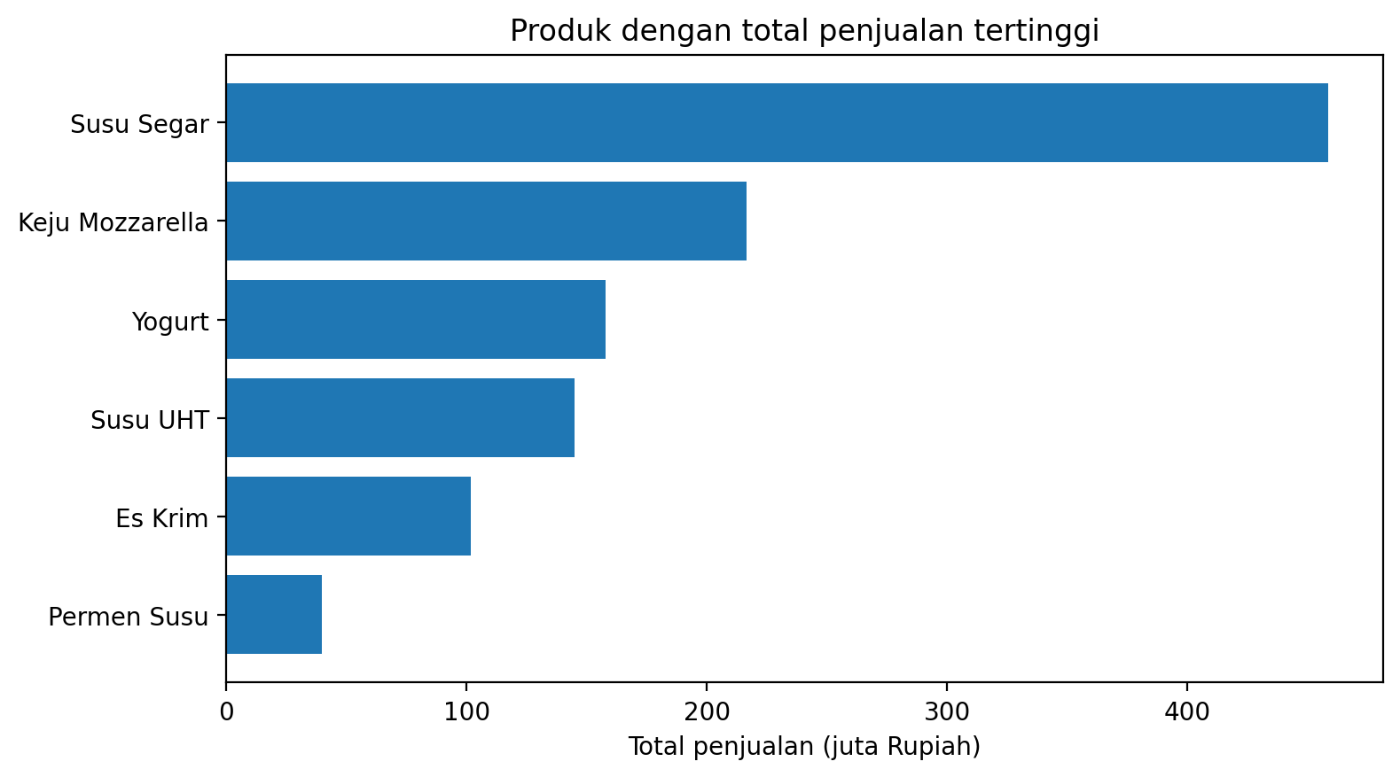
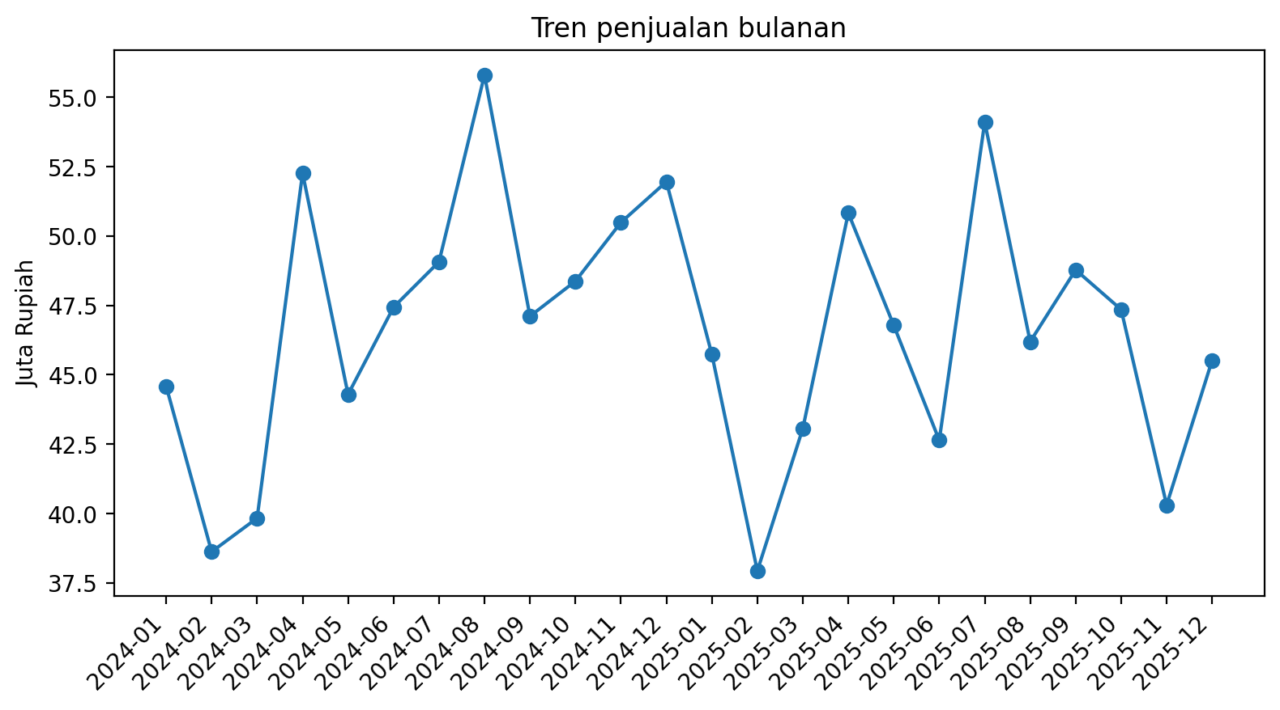
Visualisasi: membuat insight cepat terlihat
Grafik yang baik membantu audiens paham dalam beberapa detik
Bar chart untuk perbandingan
Line chart untuk tren waktu
Balik Kampoeng × SMAN 1 Boyolali | 29 Mei 2026
16

Slide 17
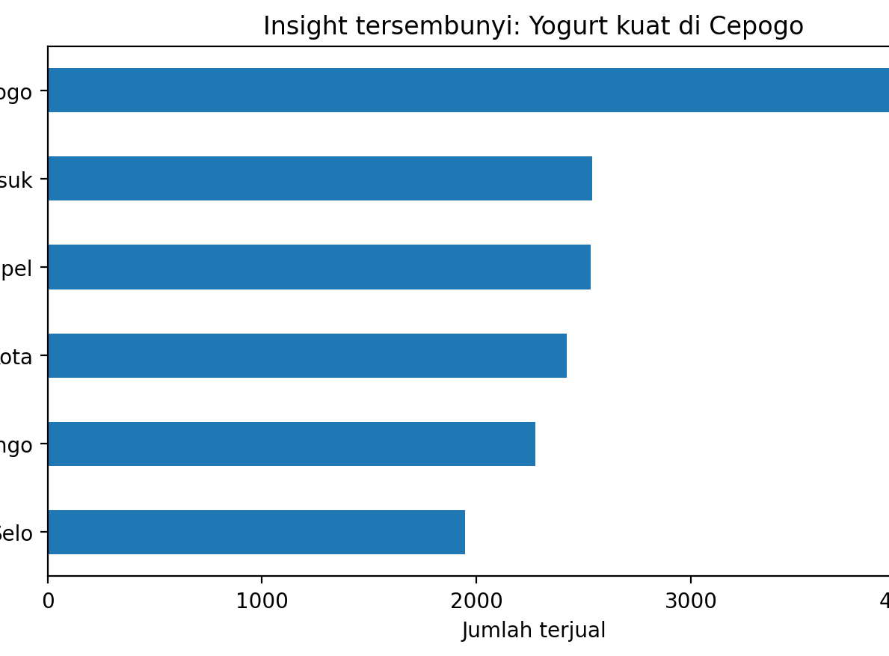
Insight tersembunyi: cari cerita, bukan hanya angka
Dataset sengaja punya pola yang bisa ditemukan siswa
Yogurt kuat di Cepogo → contoh segmentasi geografis
Susu Segar & Es Krim naik saat suhu udara lebih panas
Promo lebih terasa di Toko Modern daripada Warung
Keju Mozzarella naik saat akhir pekan / hari libur
Fasilitator dapat menanyakan: “Kalau kamu jadi manajer, strategi apa yang akan kamu ambil?”
Balik Kampoeng × SMAN 1 Boyolali | 29 Mei 2026
17

Slide 18
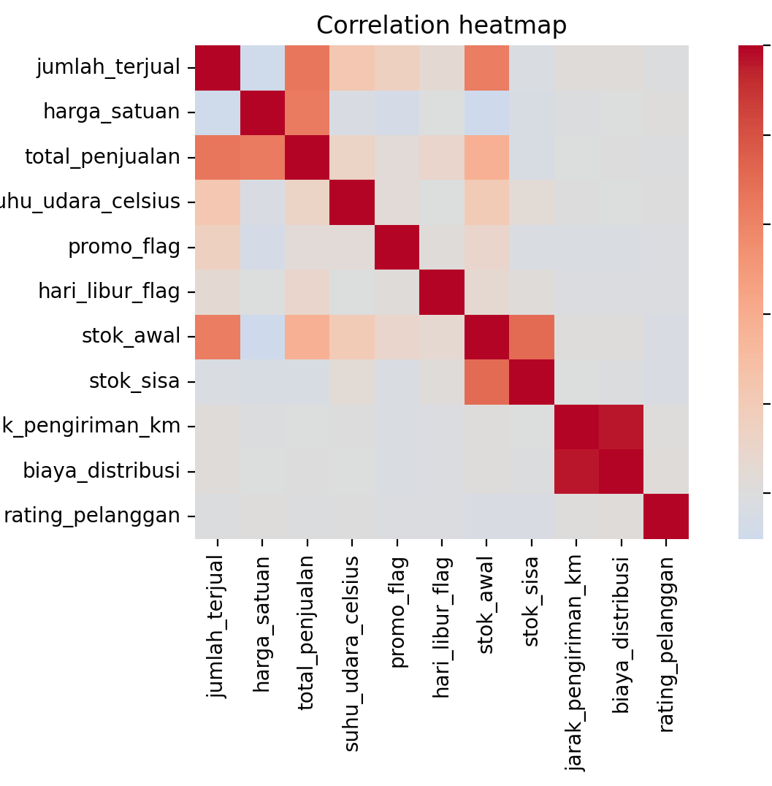
Correlation heatmap
Melihat hubungan antar variabel dengan warna
Cara baca cepat
Mendekati +1: dua variabel cenderung naik bersama
Mendekati -1: satu naik, yang lain turun
Mendekati 0: hubungan linear lemah
Correlation membantu menemukan dugaan, bukan langsung membuktikan sebab-akibat
Balik Kampoeng × SMAN 1 Boyolali | 29 Mei 2026
18

Slide 19
Bagian “wah”: prediksi sederhana
Linear Regression: belajar pola lama untuk menebak nilai baru
Input: suhu udara + harga + promo + hari libur
→
Model belajar pola
→
Prediksi jumlah terjual
Tidak perlu rumus panjang di kelas
Tekankan konsep: training data → pattern → prediction
Gunakan hasil MAE/R² untuk bahas “model belum tentu sempurna”
model = LinearRegression()
model.fit(X_train, y_train)
prediksi = model.predict(X_test)
Balik Kampoeng × SMAN 1 Boyolali | 29 Mei 2026
19

Slide 20
Anomaly detection
Menemukan data yang terlalu aneh untuk langsung dipercaya
Contoh masalah
Teknik sederhana
Pelajaran utama
Satu baris memiliki jumlah terjual 5× normal. Bisa jadi event besar, bisa juga salah input.
Hitung z-score. Jika jauh dari rata-rata, tandai sebagai anomali untuk dicek.
Data analyst tidak hanya membuat grafik, tetapi juga menjaga kualitas keputusan.
Pertanyaan diskusi: “Kalau data aneh ditemukan, apakah langsung dihapus?”
Balik Kampoeng × SMAN 1 Boyolali | 29 Mei 2026
20

Slide 21
Menulis insight yang kuat
Gunakan pola: Temuan → Bukti → Makna → Rekomendasi
Temuan
Bukti
Makna
Rekomendasi
Apa pola utama yang ditemukan?
Angka/grafik mana yang mendukung?
Kenapa ini penting untuk bisnis?
Apa tindakan yang sebaiknya dilakukan?
Contoh: “Promo lebih efektif di Toko Modern karena rata-rata jumlah terjual saat promo lebih tinggi; maka promo berikutnya bisa difokuskan ke channel tersebut.”
Balik Kampoeng × SMAN 1 Boyolali | 29 Mei 2026
21

Slide 22
Tips fasilitator saat live coding
Kunci workshop: ritme pelan, jelas, dan interaktif
Setelah setiap cell penting, pause dan tanya: “hasilnya sama?”
Jika ada error, jadikan momen belajar: baca error message bersama
Minta siswa menebak hasil sebelum menjalankan cell
Tekankan komentar kode: komentar membantu manusia memahami program
Gunakan bahasa Indonesia untuk konsep, pertahankan nama fungsi Python dalam English
Rule of thumb
Lebih baik siswa paham 8 pola pandas dengan baik daripada melihat 30 fungsi tapi bingung.
Balik Kampoeng × SMAN 1 Boyolali | 29 Mei 2026
22

Slide 23
Closing: kalian baru saja menjadi data analyst
Skill hari ini bisa dipakai untuk banyak masalah nyata
Yang kalian lakukan hari ini:
Membaca dataset CSV dengan Python
Membersihkan data mentah agar siap dianalisis
Membuat analisis bisnis dengan groupby/pivot
Membuat grafik dan heatmap
Mencoba model prediksi sederhana
Menulis rekomendasi berbasis data
Data → Cerita → Keputusan
Terima kasih!
Balik Kampoeng × SMAN 1 Boyolali | 29 Mei 2026
23

